Slide 1
ระบบขนส่งสินค้าบนพื้นฐานเว็บ
Web Based Logistic System

Slide 2
ระบบขนส่งสินค้าบนพื้นฐานเว็บ
จัดทำโดย
นายณรงค์วิทย์ ชูคง 46015347
นายไพศาล หอมหวล 46015361
อาจารย์ที่ปรึกษา
ดร.อรัญญา วลัยรัชต์

Slide 3
ระบบขนส่งสินค้าบนพื้นฐานเว็บ
วัตถุประสงค์
    เพื่อให้ระบบการขนส่งพัสดุภัณฑ์สามารถส่งได้สะดวกและรวดเร็วขึ้น
    เพื่อขจัดปัญหาด้านเวลาดำเนินการของธุรกิจ
    เพื่อเพิ่มประสิทธิภาพการให้บริการแก่ลูกค้า
    เพื่อให้ลูกค้าสามารถเข้ามาค้นหาข้อมูลของบริษัทได้
    เพื่อการแสดงข้อมูลที่ถูกต้องและง่ายต่อการตรวจสอบ

Slide 4
ระบบขนส่งสินค้าบนพื้นฐานเว็บ
ประโยชน์ที่คาดว่าจะได้รับ
    1. ได้รับความรู้ ความเข้าใจเกี่ยวกับระบบขนส่งสินค้า
    2. ได้รับความรู้ ความเข้าใจเกี่ยวกับการวิเคราะห์ระบบ
    3. สามารถสร้างระบบให้ทำงานตามความเป็นจริงได้
    4. สามารถช่วยให้ระบบการขนส่งสินค้ามีความสะดวกและรวดเร็วยิ่งขึ้น
    5. ช่วยให้ลูกค้าได้รับข้อมูลได้อย่างถูกต้องและรวดเร็ว

Slide 5
ระบบขนส่งสินค้าบนพื้นฐานเว็บ
ขอบเขตของโครงงาน
1. ระบบสามารถแสดงและพิมพ์รายละเอียดของสินค้าที่ส่งได้
2. การเข้าใช้ระบบจะต้องมีการกำหนดสิทธิการเข้าถึงฐานข้อมูลและรักษาความ
ปลอดภัยของข้อมูล
3. ระบบสามารถตรวจสอบสถานะของสินค้าที่ส่งได้
4. ระบบสามารถคำนวณอัตราค่าบริการขนส่งได้
5. ระบบสามารถรายงานผลการส่งสินค้าในแต่ละวัน เดือนและปีได้
6. ระบบสามารถให้ผู้ใช้และลูกค้าทั่วไปเข้ามาตั้งกระทู้เพื่อสอบถามข้อมูลได้
7. ระบบสามารถให้บริการแก่ผู้ใช้ทั่วไปที่ต้องการสมัครเป็นสมาชิกได้

Slide 6
ระบบขนส่งสินค้าบนพื้นฐานเว็บ
การพัฒนาระบบ
ภาษาที่ใช้ในการพัฒนา
- PHP , Java Script
ระบบฐานข้อมูล
- MySQL
เครื่องมือที่ใช้ในการพัฒนา
- NotePad
- EditPlus2
- Dreamweaver MX
- AppServ
รูปแบบของระบบ
- Web Application
Server
- Apache Server

Slide 7
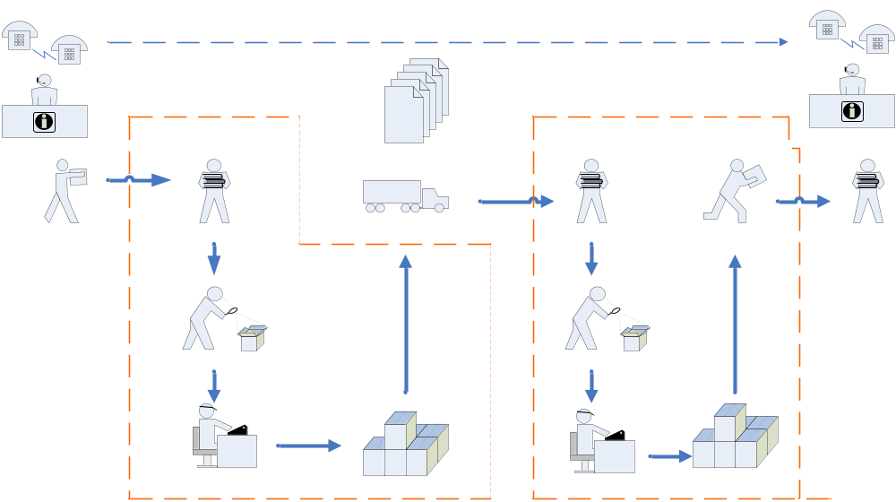
ระบบขนส่งสินค้าบนพื้นฐานเว็บ
ระบบเดิมที่มีอยู่

Slide 8
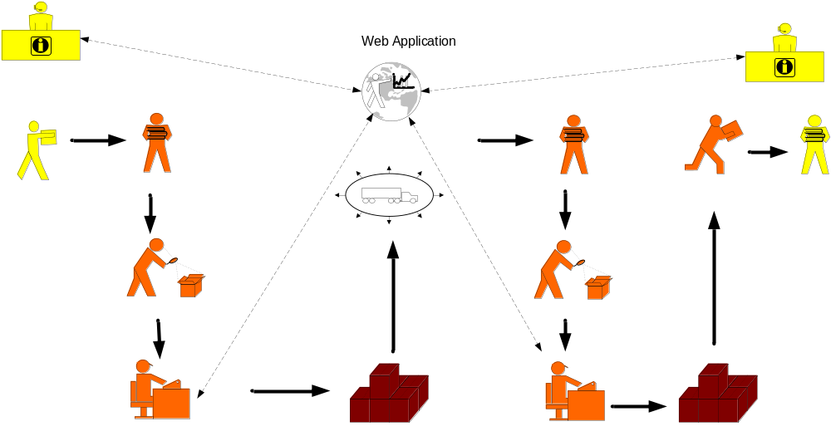
ระบบขนส่งสินค้าบนพื้นฐานเว็บ
ระบบใหม่

Slide 9
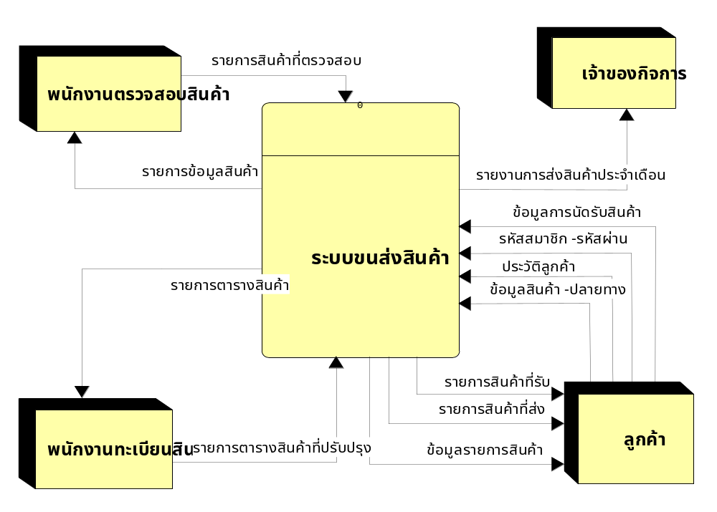
ระบบขนส่งสินค้าบนพื้นฐานเว็บ
การออกแบบและการพัฒนา
1. การออกแบบ Context Diagram

Slide 10
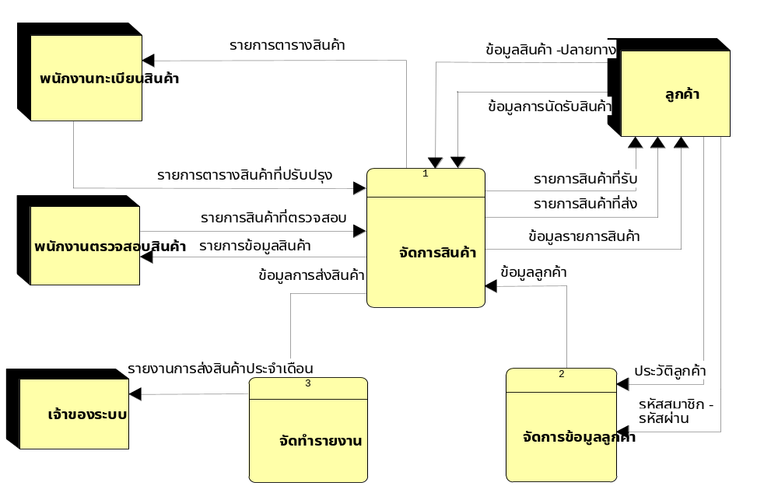
ระบบขนส่งสินค้าบนพื้นฐานเว็บ
2. การออกแบบ Data Flow Level 0

Slide 11
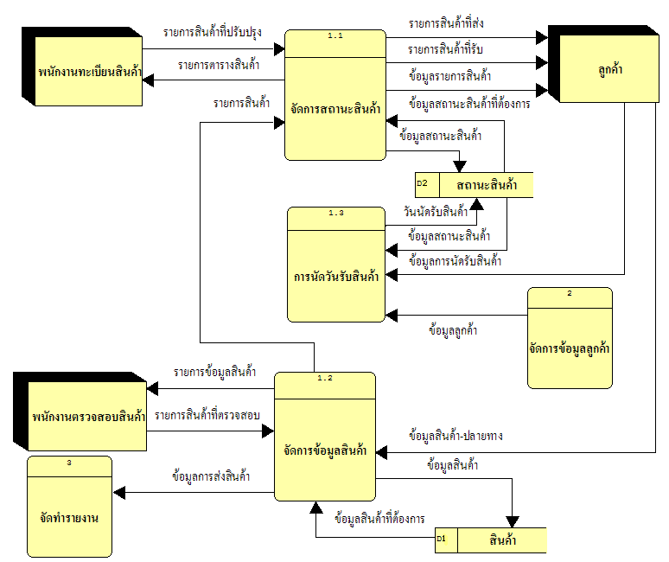
ระบบขนส่งสินค้าบนพื้นฐานเว็บ
3. การออกแบบ Data Flow Level 1
ส่วนของจัดการสินค้า

Slide 12
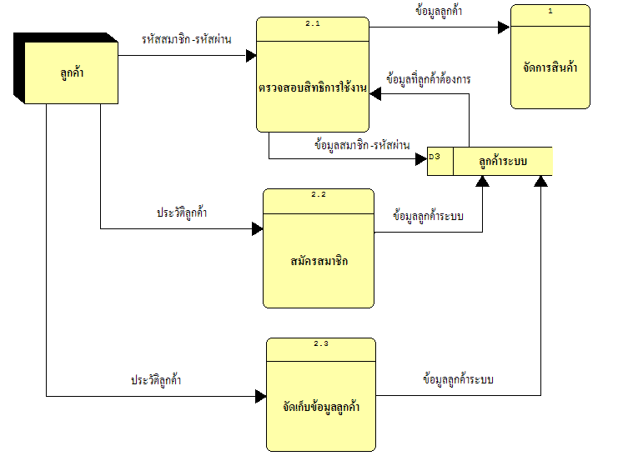
ระบบขนส่งสินค้าบนพื้นฐานเว็บ
3. การออกแบบ Data Flow Level 1
ส่วนของจัดการข้อมูลลูกค้า

Slide 13
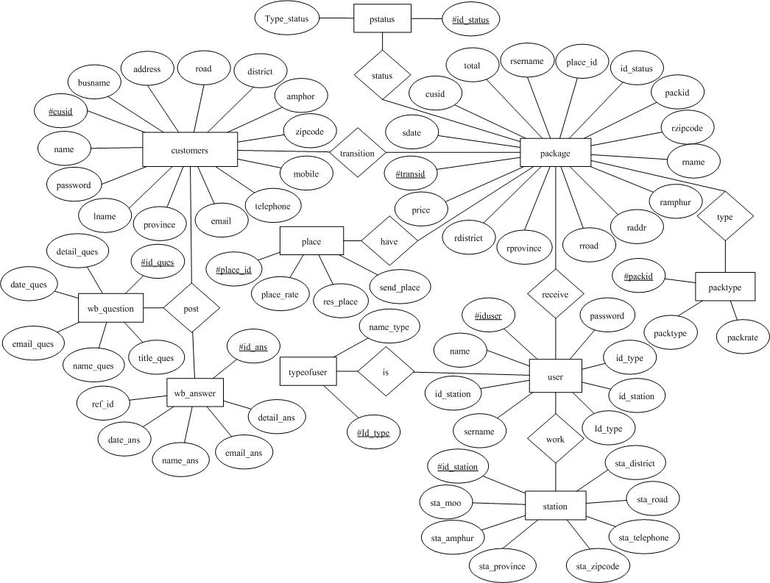
ระบบขนส่งสินค้าบนพื้นฐานเว็บ
E-R Diagram

Slide 14
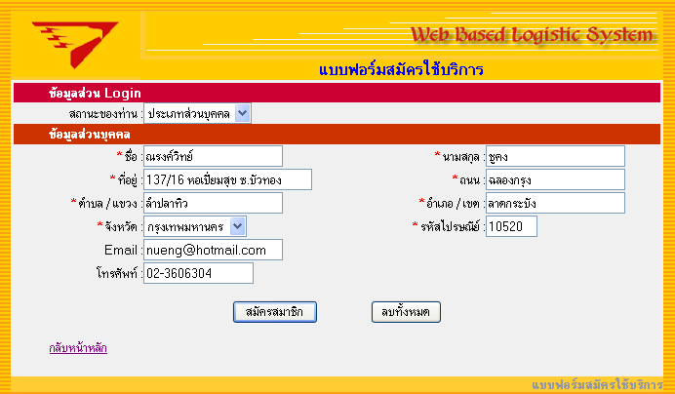
ระบบขนส่งสินค้าบนพื้นฐานเว็บ
การใช้งานระบบ
ส่วนการใช้งานของผู้ใช้ทั่วไป
แสดงการกรอกรายละเอียดสมัครสมาชิก

Slide 15
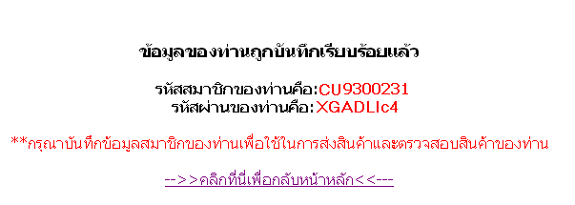
ระบบขนส่งสินค้าบนพื้นฐานเว็บ
การใช้งานระบบ
ส่วนการใช้งานของผู้ใช้ทั่วไป
แสดงข้อมูลเมื่อได้สมัครเรียบร้อยแล้ว

Slide 16
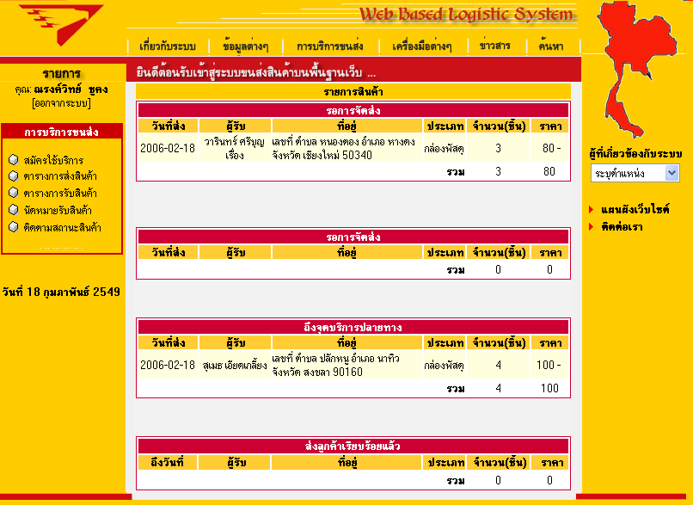
ระบบขนส่งสินค้าบนพื้นฐานเว็บ
การใช้งานระบบ
ส่วนการใช้งานของสมาชิก
แสดงการติดตามสถานะสินค้าของผู้ส่ง

Slide 17
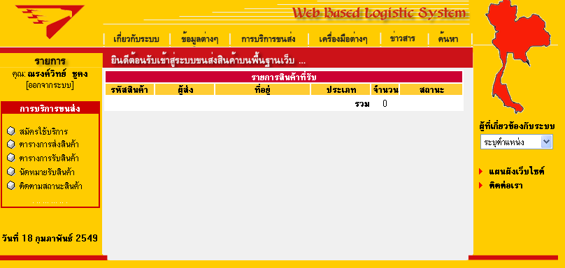
ระบบขนส่งสินค้าบนพื้นฐานเว็บ
การใช้งานระบบ
ส่วนการใช้งานของสมาชิก
แสดงตารางการรับสินค้า

Slide 18
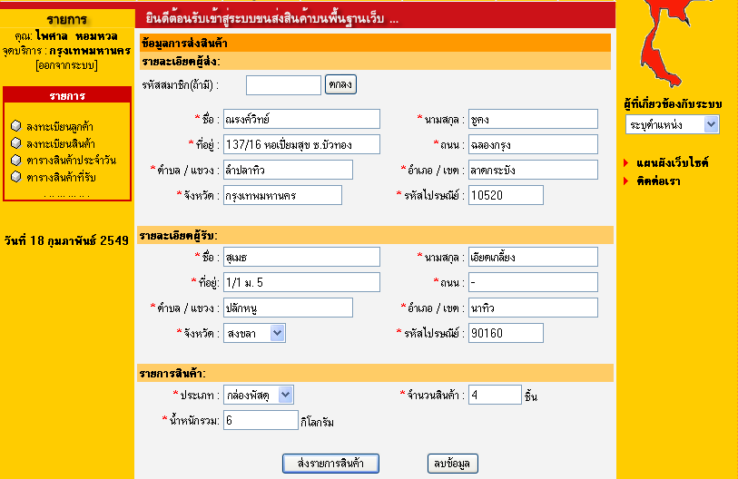
ระบบขนส่งสินค้าบนพื้นฐานเว็บ
การใช้งานระบบ
ส่วนการใช้งานของพนักงาน
แสดงการลงทะเบียนสินค้า

Slide 19
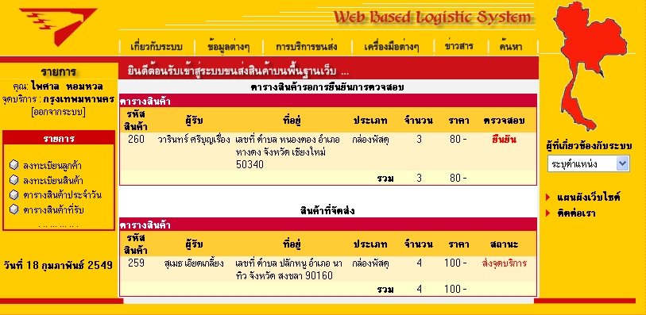
ระบบขนส่งสินค้าบนพื้นฐานเว็บ
การใช้งานระบบ
ส่วนการใช้งานของพนักงาน
แสดงการตรวจสอบสินค้าก่อนการจัดส่ง

Slide 20
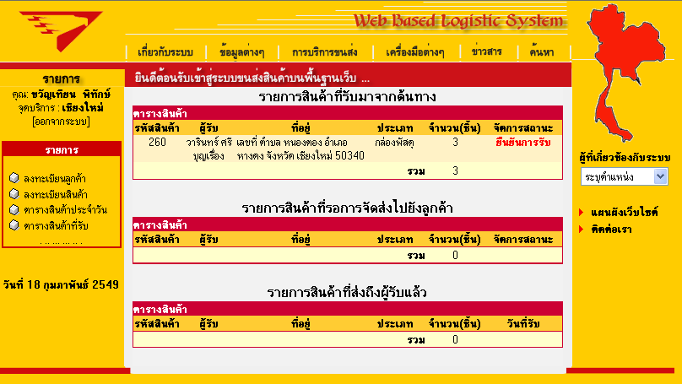
ระบบขนส่งสินค้าบนพื้นฐานเว็บ
การใช้งานระบบ
ส่วนการใช้งานของพนักงาน
แสดงรายการสินค้าที่แจ้งมายังจุดบริการปลายทาง

Slide 21
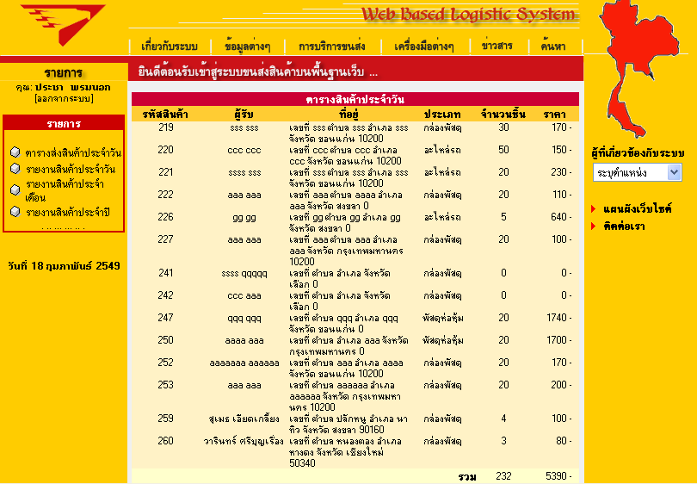
ระบบขนส่งสินค้าบนพื้นฐานเว็บ
การใช้งานระบบ
ส่วนการใช้งานของผู้บริหาร
แสดงรายงานการส่งสินค้า

Slide 22
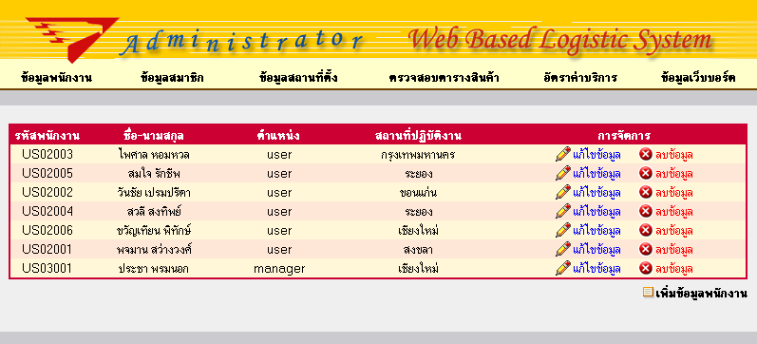
ระบบขนส่งสินค้าบนพื้นฐานเว็บ
การใช้งานระบบ
ส่วนการใช้งานของผู้บริหารระบบ
แสดงข้อมูลพนักงาน

Slide 23
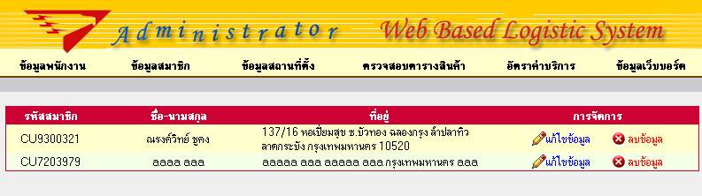
ระบบขนส่งสินค้าบนพื้นฐานเว็บ
การใช้งานระบบ
ส่วนการใช้งานของผู้บริหารระบบ
แสดงข้อมูลสมาชิก

Slide 24
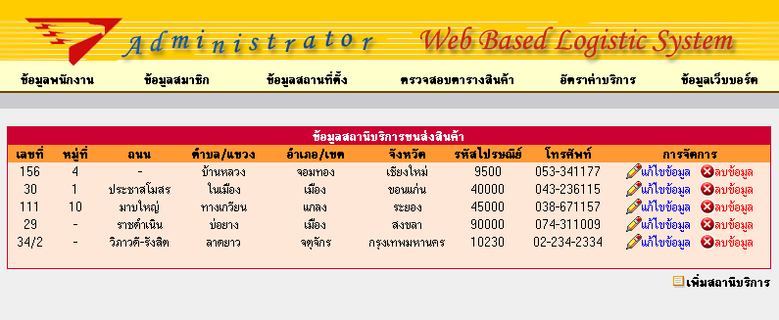
ระบบขนส่งสินค้าบนพื้นฐานเว็บ
การใช้งานระบบ
ส่วนการใช้งานของผู้บริหารระบบ
แสดงข้อมูลสถานที่ตั้ง

Slide 25
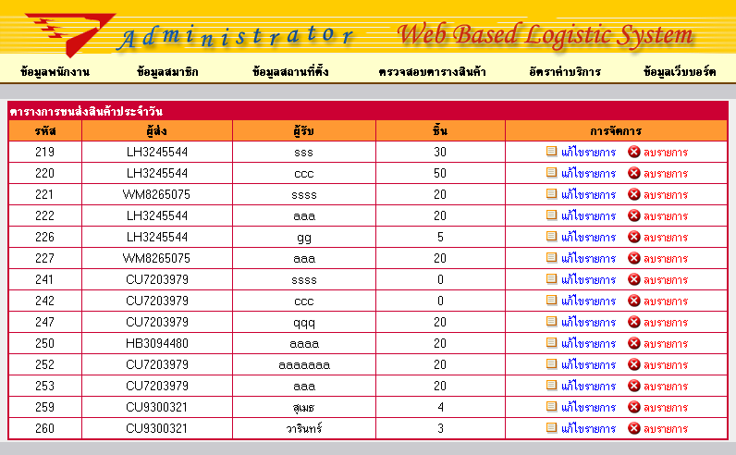
ระบบขนส่งสินค้าบนพื้นฐานเว็บ
การใช้งานระบบ
ส่วนการใช้งานของผู้บริหารระบบ
แสดงข้อมูลการตรวจสอบตารางสินค้า

Slide 26
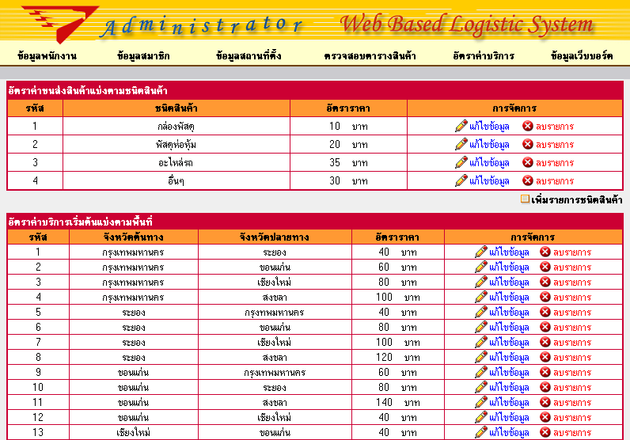
ระบบขนส่งสินค้าบนพื้นฐานเว็บ
การใช้งานระบบ
ส่วนการใช้งานของผู้บริหารระบบ
แสดงข้อมูลอัตราค่าบริการ

Slide 27
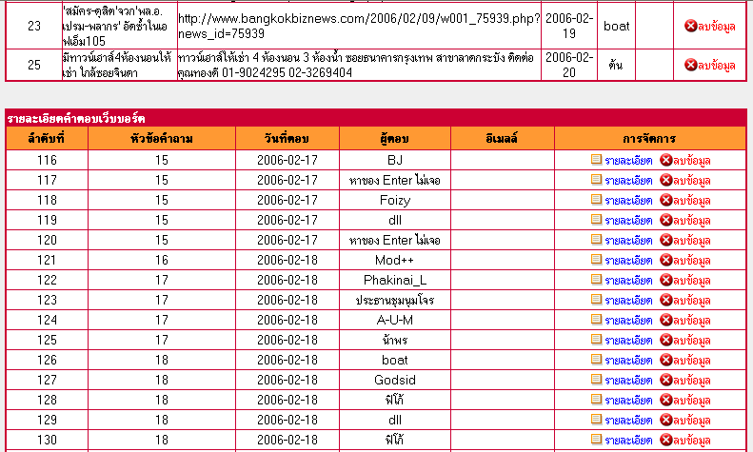
ระบบขนส่งสินค้าบนพื้นฐานเว็บ
การใช้งานระบบ
ส่วนการใช้งานของผู้บริหารระบบ
แสดงข้อมูลเว็บบอร์ด

Slide 28
ระบบขนส่งสินค้าบนพื้นฐานเว็บ
สรุปและวิจารณ์
ระบบการขนส่งสินค้าบนพื้นฐานเว็บ เป็นระบบที่สามารถจะให้บริการแก่ผู้ใช้อย่างสะดวกและรวดเร็วมากขึ้นเมื่อเปรียบเทียบกับระบบเดิม สามารถตรวจสอบความถูกต้องของข้อมูลได้ง่าย โดยการนำความรู้จากทฤษฎีพื้นฐานและเทคโนโลยีต่างๆ เช่น PHP MySQL Database และ Apache Server เป็นต้น มาประยุกต์ใช้เพื่อพัฒนาระบบ ให้สามารถนำไปใช้งานจริงหรือพัฒนาความสามารถเพิ่มเติมเพื่อนำไปใช้ในเชิงธุรกิจได้

Slide 29
ระบบขนส่งสินค้าบนพื้นฐานเว็บ
ปัญหาอุปสรรคและแนวทางแก้ไข
1. การคำนวณอัตราค่าขนส่งที่อาจจะไม่ใกล้เคียงกับความเป็นจริงมากนัก
Server ที่ใช้ ถ้าหากเกิดล่มขึ้นมา ข้อมูลต่างๆ ก็ไม่สามารถที่จะตรวจเช็คได้
ต้องศึกษาระบบงานที่เป็นอยู่ในปัจจุบันและการค้นหาข้อมูลต่างๆเกี่ยวกับระบบขนส่ง

Slide 30
ระบบขนส่งสินค้าบนพื้นฐานเว็บ
แนวทางการพัฒนาต่อ
1. ขยายการบริการให้ครอบคลุมครบทุกจังหวัดของประเทศไทย
2. ใช้ระบบการแจ้งเตือนผ่าน SMS
3. ใช้ระบบ GPS มาช่วยในการค้นหาเส้นทางที่ใกล้สุด

